Slide 1
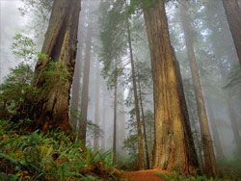
Древесина. Породы деревьев.
Составила
учитель технологии
Лобастова Т.В.
МБОУ СОШ № 73 города Кирова

Slide 2
Составные части дерева

Slide 4
Рыхлый и мягкий центр дерева называют сердцевиной и в поперечном разрезе имеет вид темного пятна диаметром 2-5 мм и состоит из рыхлых тканей, быстро поддающихся загниванию
Камбий — тонкий слой живых клеток, расположенный между корой и древесиной. Только с камбия происходит образование новых клеток и ежегодный прирост дерева по толщине.
Кора состоит из двух слоев - пробкового и лубяного. Расположенный снаружи пробковый слой защищает древесину ствола от свирепых морозов, знойных солнечных лучей и механических повреждений. Лубяной слой коры проводит воду с выработанными в листьях органическими веществами по стволу вниз.
Слой живой древесины, расположенный вокруг ядра, называют заболонью. Древесина заболони более насыщена влагой и менее прочна, чем выдержанная древесина ядра.

Slide 5
Для изучения строения древесины различают три главных разреза ствола.
Разрез 2, проходящий перпендикулярно сердцевине ствола, называют торцовым. Он перпендикулярен годичным кольцам и волокнам.
Разрез 3, проходящий через сердцевину ствола, называют радиальным. Он параллелен годичным слоям и волокнам.
Тангенциальный разрез 1 проходит параллельно сердцевине ствола и удален от нее на некоторое расстояние. По этим разрезам выявляются различные свойства и рисунки древесины.

Slide 6
Для определения породы древесины на практике достаточно изучить макроструктуру небольшого куска дерева, который отпиливают от доски, бруска или кряжа.

Slide 7
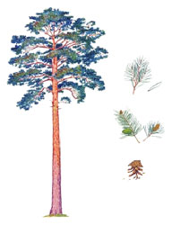
Породы древесины определяют по их следующим характерным признакам: текстуре, запаху, твердости, цвету.
Лиственными породами являются береза, осина, дуб, ольха, липа и др., хвойными породами — сосна, ель, кедр, пихта, лиственница и др. Лиственницей называют дерево за то, что она, как и лиственные породы, на зиму сбрасывает хвою.
Деревья, имеющие листву, называют лиственными, а имеющие хвою — хвойными.

Slide 8
Хвойные породы древесины
Особенностью строения древесины хвойных пород являются смоляные ходы, представляющие собой тонкие, наполненные смолой каналы. Годичные слои видны на всех разрезах. Все породы, кроме пихты, имеют смолистый запах; сердцевинные лучи не видны.
Промышленное применение: в судо-, вагоно-, машино-, мостостроении, в столярно-мебельном производстве и домостроении.

Slide 9
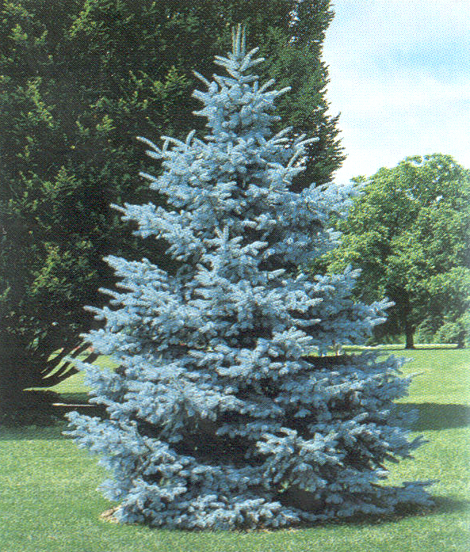
Сосна Ель
Древесина мягкая
Немного темнее, чем у ели, с красноватым оттенком.
Отлично видны годичные кольца
древесина смолистая, прочная, устойчивая против загнивания; легко колется и пилится.
Применяется в строительстве, производстве мебели
Древесина бело-желтого цвета,
В разрезе видны мелкие сучки.
смолы не содержит, запаха не имеет.
Обладает малой устойчивостью против загнивания
Применяется при изготовлении мебели, музыкальных инструментов, при производстве бумаги.

Slide 10
Кедр Туя

Slide 11
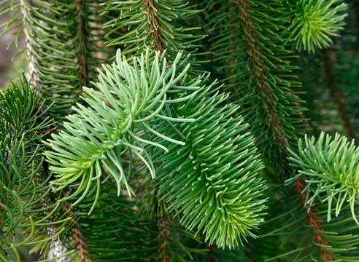
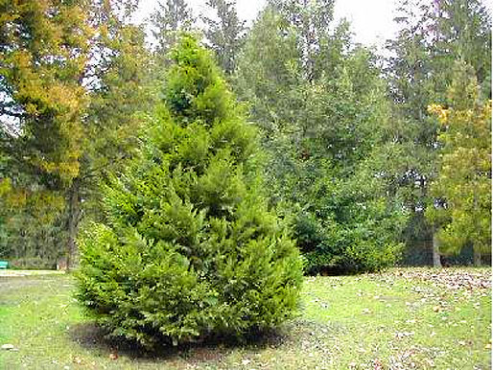
И тихо дремлет бор зеленый. И в серебре лесных озер — Еще стройней его колонны, Еще свежее сосен кроны И нежных лиственниц узор! И. Бунин

Slide 12
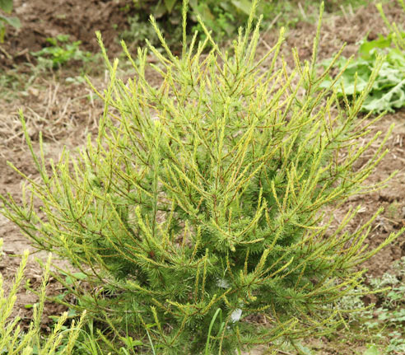
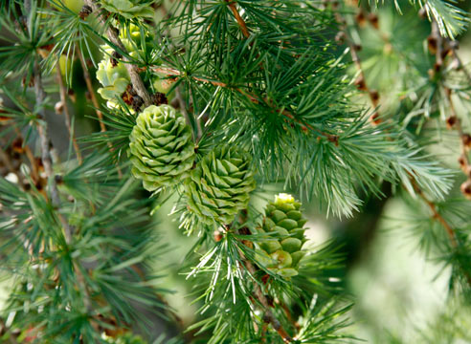
Лиственница - это единственное европейское хвойное дерево с опадающими на зиму хвоей. Древесина твердая, устойчива к загниванию, трудно обрабатывается. Текстура похожа на текстуру сосны, но более яркая. Применяют для изготовления шпал для железной дороги, столбов, плотин, причалов, применяют в судостроении.

Slide 13
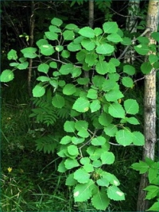
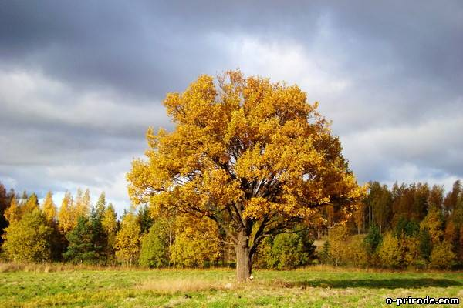
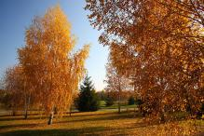
Лиственные породы древесины.
Для строения деревьев таких пород характерно наличие сосудов, имеющих трубчатую форму и хорошо различимых на поперечном разрезе ствола в виде мелких отверстий.
Лиственные породы деревьев делят также на твердые и мягкие.

Slide 14
Дуб
Дуб имеет ядро от темно-бурого до желтовато-коричневого цвета. Светло-желтая заболонь четко выражена и имеет 8-10 слоев. Годичные слои четко видны на всех разрезах. Сердцевинные лучи развиты сильно и различаются на всех разрезах; сосуды мелкие.
Техническая характеристика: древесина дуба обладает красивой текстурой и цветом, высокой прочностью против гниения, а также хорошей способностью к изгибу.
Древесину дуба применяют в столярно-мебельном, паркетном и фанерном производстве, в вагоно- и судостроении. (Во времена Петра I на один шестидесятипушечный корабль необходимо было израсходовать около 1600 дубовых стволов.)

Slide 15
Ясень
Ясень имеет светло-бурое ядро. Заболонь широкая, желтовато-белая, постепенно переходящая в ядро. Годичные слои хорошо видны на всех разрезах.
Техническая характеристика: древесина прочная и вязкая, с красивой текстурой, хорошо обрабатывается, а при сушке почти не растрескивается.
Применяется в тех же областях, что и древесина дуба. Высокая ударная вязкость и способность к изгибу обусловливают применение ее для производства спортивного инвентаря и ручек различных инструментов.

Slide 16
Клён
Клен (обыкновенный), имеет безъядровую, заболонную древесину. У клена иногда встречается ложное ядро зеленовато-серого цвета. На фоне слабо различимых годичных слоев хорошо видны сердцевинные лучи, окрашенные в буроватый цвет и имеющие сильный блеск.
Техническая характеристика: древесина плотная, тяжелая и прочная, имеет белый цвет с желтоватым оттенком.
Применяется в производстве мебели, деталей текстильных машин, музыкальных и столярных инструментов.

Slide 17
Берёза
Береза —порода древесины белого цвета с красноватым оттенком. Имеет узкие, едва заметные на радиальном разрезе сердцевинные лучи.
Техническая характеристика: отличается высокой прочностью, особенно при ударных нагрузках, но малостойкая и во влажной среде быстро загнивает. Хорошо обтачивается.
Используется для изготовления лущеного шпона, фанеры, лыж и мебели.

Slide 18
Осина
Осина характеризуется древесиной белого цвета с зеленоватым оттенком.
Техническая характеристика: древесина легкая и мягкая. Хорошо обрабатывается, склонна к загниванию.
Применяется в спичечном производстве, а также для изготовления игрушек, посуды и стружки.

Slide 19
Липа
Липа имеет невысокие физико-механические свойства.
Техническая характеристика: древесина белого цвета с легким розоватым или красноватым оттенком, мягкая, легкая. Хорошо точится, мало трескается и слабо коробится.
Из древесины липы изготовляют чертежные доски, тару под пищевые продукты и другие изделия.

Slide 20
Укажи названия деревьев
Ответы:
Дуб.
Ель.
Береза.
Орех.
Вишня.
Тополь.
Ясень.

Slide 21
Вопросы для повторения:
Назови составные части дерева.
На какие две группы пород делится вся древесина?
Приведите пример лиственных пород
Приведите примеры хвойных пород
По каким признакам различают породы древесины?
Что называется текстурой древесины?

Slide 22
Тест для закрепления
1. Как называется тонкий слой клеток, расположенный между корой и древесиной?
Камбий,
Кора,
Заболонь,
Ядро.
2. Какой слой древесины проводит соки, питающие дерево?
Пробковый,
Лубяной,
Сердцевина,
Сердцевинные лучи.
3. Каким способом выполняется тангенциальный разрез ствола дерева?
Поперек оси ствола
Вдоль оси ствола, через сердцевину
Параллельно сердцевине с удалением на некоторое расстояние.
4. Какая из пород древесины не является хвойной?
Сосна
Кедр
Пихта
Ольха.
5. Что показывают годичные кольца?
Возраст дерева
Породу дерева
6. В сказках и рассказах русских писателей вы встречали слова «береста» и «лыко». Что это означает? Какие изделия изготовляют из бересты и лыка?

Slide 23
Спасибо за внимание

